Slide 1


会員数の
大幅な減少に
対する
措置を講じる
担当地域
講演者名、講演者役職名
Notes:
皆さんこんにちは、本日はご参加ありがとうございます。
メンバーシップ部門地域委員長の [ご自身のお名前 ] と申します。
本日のプレゼンテーションでは、会員数の大幅な減少に対して講じるべき措置についてお話ししたいと思います。

Slide 2



セッション概要
会員数の減少の要因を探るため、それぞれの地域でクラブが直面している課題について話し合う。
会員が享受するメリット、およびソロプチミストが提案する価値について詳しく探る。
効果的なメンバーシップキャンペーンを策定する。
2025年度 SIA地域カンファレンス
Notes:
多くの社会奉仕団体と同様に、ソロプチミストも会員数減少の問題に直面しています。このセッションでは、会員数の減少傾向の背景にある要因を探り、会員を惹きつけ、維持するための戦略について話し合いたいと思います。
さらに会員としてのメリット、およびソロプチミストが提案する価値について見直します。
また、効果的なメンバーシップキャンペーンの策定についても話し合いたいと思います。
10～15分：会員同士で意見を共有し、話し合う。
メンバーシップ部門地域委員長から参加者への呼びかけ：ご所属のクラブで会員数が減少している理由について、ご意見をお聞かせいただければと思います。

Slide 3


会員数の減少
新規会員を惹きつけるための施策を推進。
クラブの持続可能性と成長に向けた
支援を強化。
会員を対象にアンケート調査を実施。
2025年度 SIA地域カンファレンス
Notes:
会員数の少ない層や地域に的を絞り、新規会員を惹きつけるための取り組みを増やしましょう。
その方法をいくつかご紹介します。
当団体のミッションに共感する会員候補者を特定し、働きかける。
SNS、メール配信のニュースレター、コミュニティイベントを活用し、当団体の活動に関心を持っている可能性のある方々と繋がりましょう。
SNS、ニュースレター、ウェブサイトのコンテンツなど、あらゆるコミュニケーションにおいて多様な文化背景や経歴、考え方に対する包括的な姿勢を示しましょう。誰もが歓迎されていると感じられるような、幅広い人々に伝わる表現を使いましょう。これにより、当団体に自分の居場所があると感じた会員候補者が入会に対して前向きになる可能性があります。
会員の声や活動の成果、クラブの受賞歴や社会からの評価について重点的に伝えてください。社会的に認められているという事実は、新規会員候補者からの信頼と信用の確立に繋がります。
当団体を通じた社会貢献が目に見える変化につながることを会員候補者に示すためにも、SIAの「夢プログラム」（「夢を生きる賞」および「夢を拓く」）がもたらす影響について紹介し、これらのプログラムに初めから積極的に関わってもらうことが重要です。
長期的に会員数を安定させて退会のリスクを回避するためにも、1か所でアクセスできるリソースや特定の層をターゲットにしたインセンティブを提供しましょう。例えば、継続的な活動への関与やメンバーシップ維持への意欲を刺激する表彰や報酬のシステムの構築などが考えられます。
会員維持戦略において改善すべき点を特定するため、復帰会員・創立会員の減少の根底にある理由を探ります。会員の体験、意欲、メンバーシップ維持の妨げとなっている可能性のある障壁についての見解や意見を収集するため、現会員を対象とした総合的なアンケート調査を実施してください。この貴重なデータを活用し、会員の関与促進へのアプローチを改善して問題に対処し、長期的なコミットメントや満足度改善を実現するためにカスタマイズされたソリューションを作りましょう。

Slide 4

会員としてのメリット
目に見える影響を与えられる
意義のある繋がりを築くことができる
リーダーシップ開発の機会を活用できる
2025年度 SIA地域カンファレンス
Notes:
ソロプチミストが提案する価値は、教育、支援活動、社会奉仕を通じた女性と女児のエンパワーメントに全力を注ぐ当団体の活動にあります。ソロプチミストの会員になることで、次のような機会を得ることができます。
目に見える影響を与える：「夢を生きる賞」および「夢を拓く」をはじめとするソロプチミストのプログラムは、女性と女児が目標を達成できるよう直接的な支援を提供します。会員の皆様は、自らが注いだ時間や労力、リソースが、誰かの生活の向上に繋がっていることを実感し、充実した気持ちになることができます。
意義のあるつながりを築く：同じ志を持つ人々と、奉仕活動や社会変革に対する熱意を共有して長く続く揺るぎない関係を築くための、唯一無二の環境をソロプチミストは会員の皆様に提供します。各地域だけでなく世界規模で交流の場を拡大し、個人的な面とキャリア面の両方における成長を目指す女性たちが支え合えるコミュニティを築きます。
リーダーシップ開発へのアクセス：会員の皆様には、クラブ内でリーダーシップの役割を担うことが奨励されています。トレーニングやメンターシッププログラムを提供してリーダーシップを強化し、持続可能性を徹底するためにリーダーシップの役割における構造を明確化します。この実践的な体験は、会員の皆様が団体のミッションに意義のある貢献をしつつ、リーダーとしての才能を開花させるのに役立ちます。
リーダーシップ開発の機会に加え、優秀なリーダーになるために役立つリソースもソロプチミストは提供しています。これらの機会やリソースは、プログラムの実行、会員の勧誘と維持、慈善活動の拡大、ブランド認知度の向上などを実践できるリーダーを育てるのに役立ちます。このような環境は、継続的な学習と能力開発を推進します。これらの機会とリソースは、当団体のウェブサイトの「For Clubs（クラブ向け）」（一番上の青いバー）からご覧になれます。詳細については「Club Administration（クラブ運営）」と「Developing Your Leadership Skills（リーダーシップスキルの強化）」をご確認ください。

Slide 5

メンバーシップ・
キャンペーン
キャンペーン メッセージの例
  「今すぐソロプチミストに入会し、女性と女児の
  エンパワーメントを推進する世界的運動の一端を
  担いましょう。ご自身のリーダーシップスキルを磨き、コミュニティに持続的な変化を起こし、
  世界各地で活躍する女性のネットワークを通じて
  意義のある繋がりを築きましょう。」
2025年度 SIA地域カンファレンス
Notes:
ソロプチミストは、社会奉仕とリーダーシップの機会を通して女性と女児のエンパワーメントに注力しています。このような組織が効果的なメンバーシップ・キャンペーンを構築するには、会員候補と既存の会員の両方に訴えかける戦略的なアプローチが必要となります。
効果的なメンバーシップ・キャンペーンを構築するためのガイドを、以下にご紹介します。
キャンペーンの目標を設定する：会員の増加、既存の会員の維持、認知度の向上、特定の層の関心を引くなど、キャンペーンの主な目標を明確にしましょう。
対象者が誰なのかを理解する：社会への影響に関心のある女性、若い世代の女性、コミュニティのリーダーなど。
説得力のあるメッセージを作成する：エンパワーメントとインパクト、個人的な成長とリーダーシップ、交流やつながり、女性と女児の支援に焦点を当てましょう。
キャンペーンのメッセージの例：「今すぐソロプチミストに入会し、女性と女児のエンパワーメントを推進する世界的運動に参加しましょう。ご自身のリーダーシップスキルを磨き、コミュニティに持続的な変化を起こし、世界各地で活躍する女性のネットワークを通じて意義のある繋がりを築きましょう。」
ソーシャルメディアのキャンペーンなど、魅力的なコンテンツを作る：Instagram、Facebook、LinkedIn、YouTube、TikTokなどのプラットフォームを活用し、ストーリーや会員の声、舞台裏のシーンを紹介するコンテンツなどをシェアしましょう。実体験やソロプチミストが人生にもたらした影響について会員の方々に話してもらい、印象に残るビジュアルや動画を制作しましょう。加えて、メールキャンペーン、ウェブサイトやブログ用コンテンツ、チラシなどを制作することもご検討ください。
コミュニティに関与してもらう：地域の企業や店舗に支援を求めます。さらに、大学や教育機関、ソロプチミスト会員向けの特典を従業員に提供している職場にお勤めの場合は、お勤め先との連携も図りましょう。
目に見える成果と影響を伝える：「夢を生きる賞」および「夢を拓く」などソロプチミストのプログラムによるサクセスストーリーをシェアし、当団体が女性と女児の暮らしにもたらす実際的な影響を示しましょう。授与された賞金の総額や地域で実践したプロジェクトの件数など、ソロプチミストがこれまでに支援してきた女性と女児の人数を示す統計を提供しましょう。すべてのコミュニケーション（入会手続き、イベントへの参加、ニュースレターの配信登録など）に、次に実行すべき手順を明確に記載するようにしてください。
イベントと活動の計画を立てる：イベントの機会を通じてソロプチミストについて知ってもらうことで、新規会員の入会を推進できます。見学や情報セッション、ボランティアや社会奉仕の日、リーダーシップやエンパワーメントに関するワークショップなどが、イベントの例として挙げられます。
まとめ：ソロプチミストにとって効果的なメンバーシップ・キャンペーンを構築するには、当組織の価値、そして会員候補の方々の具体的なニーズを理解することが必要となります。説得力のあるメッセージの作成、インセンティブの提供、的を絞った働きかけ、エンゲージメントへの注力などを実行することで、女性と女児のエンパワーメントや世界に良い影響を与える活動に強い関心を持つ会員を惹きつけ、維持することができます。

Slide 6
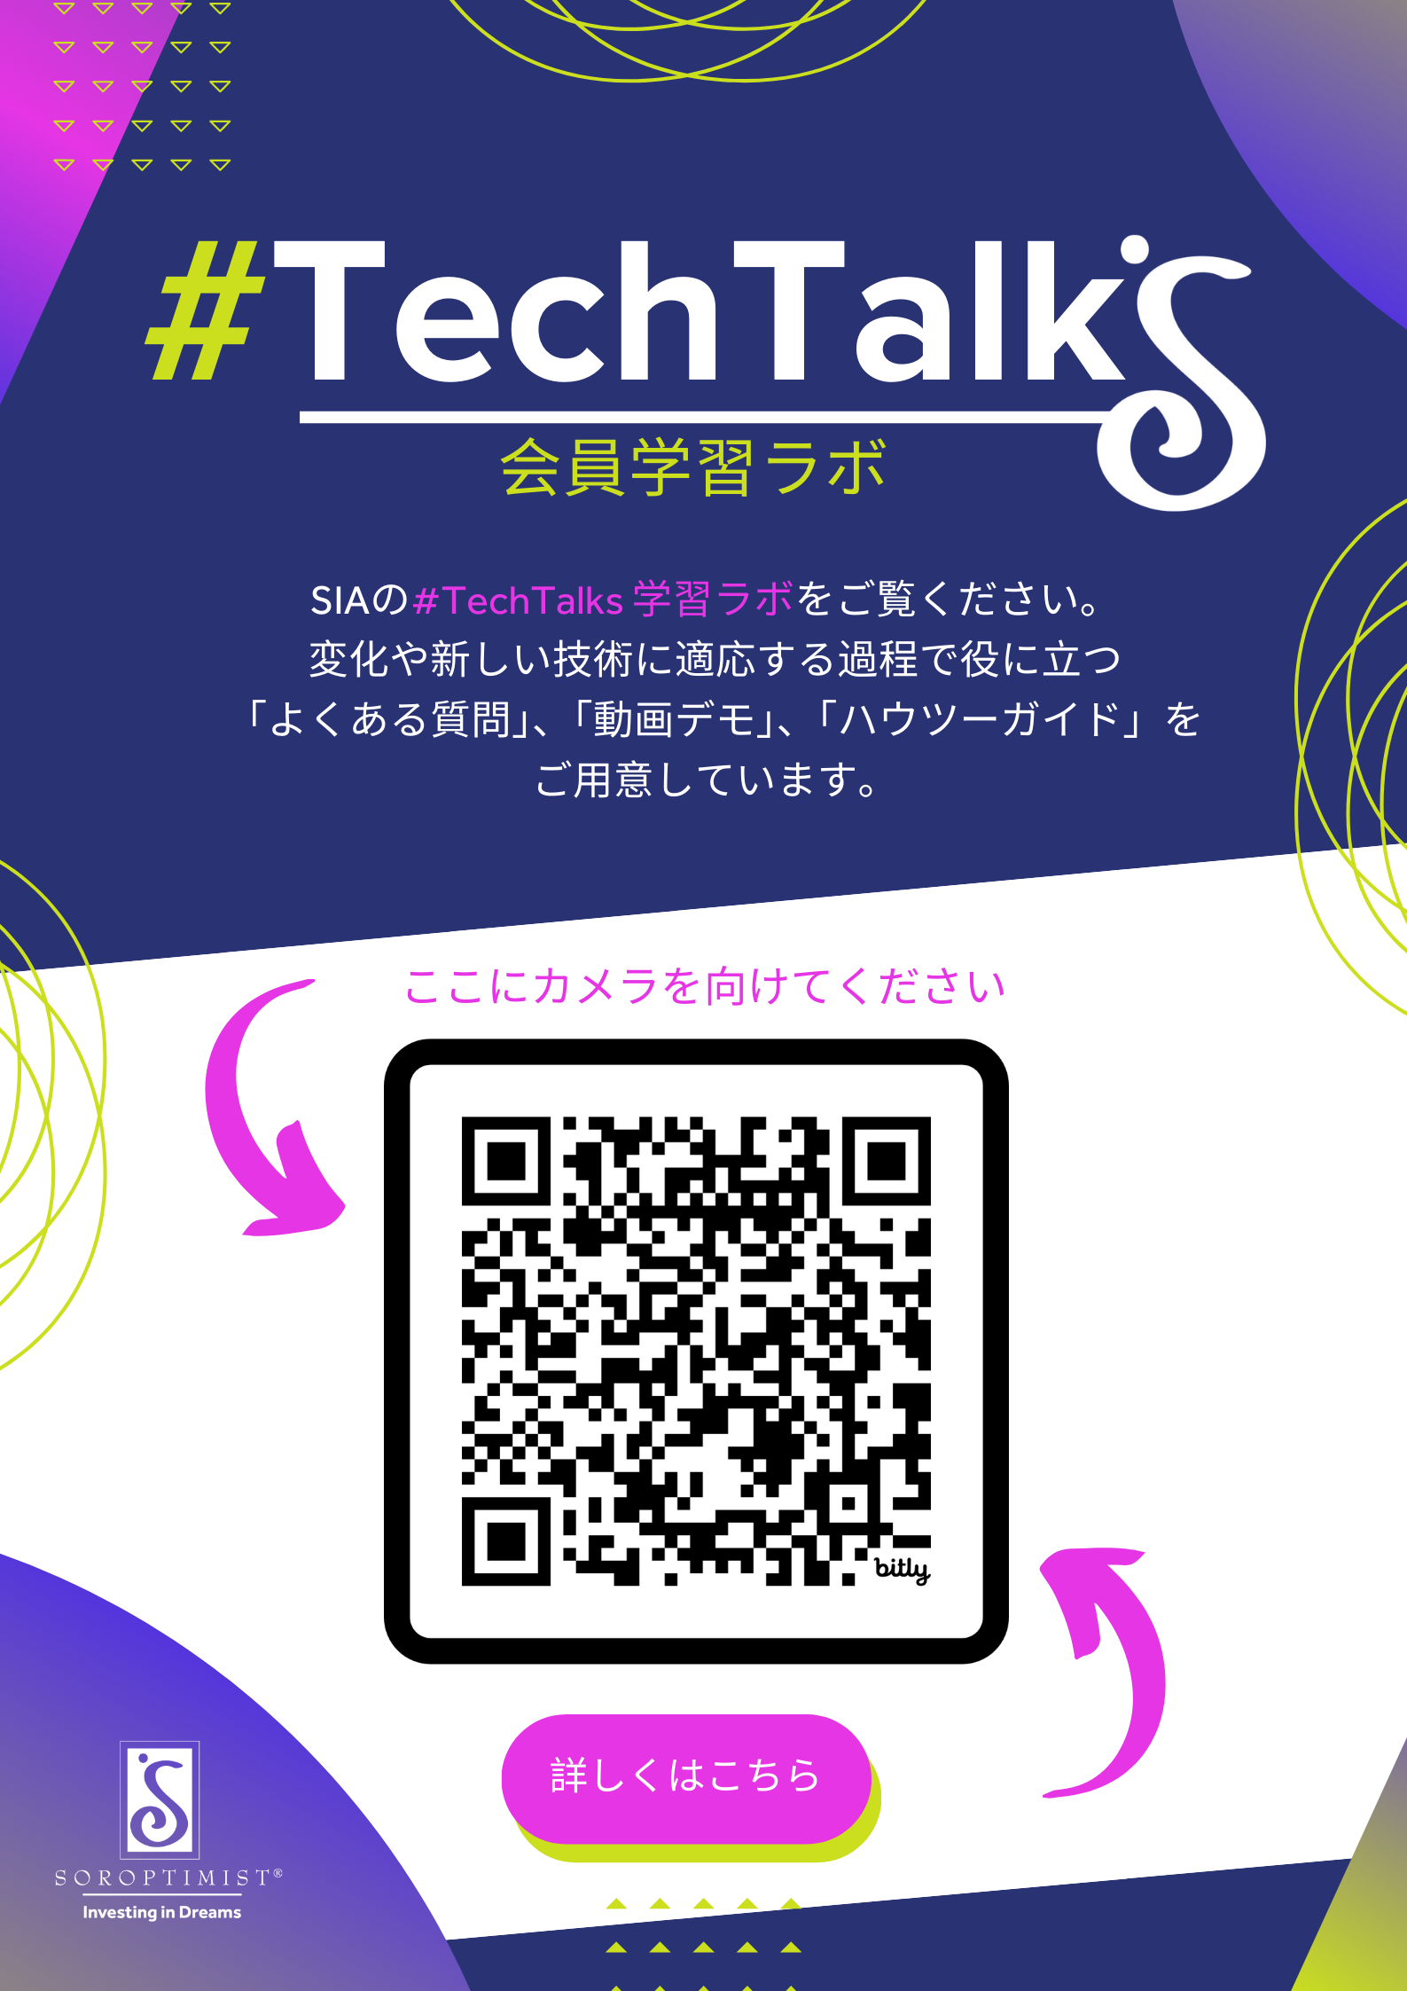
技術関連ツール
テックトーク（#TechTalks）の学習ハブにアクセスし、SIAの技術変革の進捗を把握しましょう。
2025年度 SIA地域カンファレンス
Notes:
テックトーク（#TechTalks）の学習ハブにアクセスし、SIAの技術変革の進捗を把握しましょう。
変化や新しい技術に共に適応していく過程で役立つ「よくある質問」、「動画デモ」、「ハウツーガイド」をご用意しています。
QRコードにカメラをかざすと、SIAポータルの情報ページに直接アクセスできます。（メンバーシップ部門地域委員長向け：時間に余裕がある場合は、カメラでQRコードを読み取りページにアクセスするよう会員に指示してください。）

Slide 7



ご質問がある場合は、私またはSIA本部まで
お問い合わせください。
どうぞよろしくお願い申し上げます。
お名前と役職
メールアドレス
SIA本部
siahq@soroptimist.org
2025年度 SIA地域カンファレンス
Notes:
お時間をいただきありがとうございました。ご質問がある場合は、私またはSIA本部までお問い合わせください。

